Slide 1
Top 10 Länder nach Anzahl neuer COVID-19-Fälle
458.479.635 Fälle (+10,7% im Vergleich zu Vorwoche)
6.047.653 Todesfälle (CFR: 1,3%)
Land | Fälle kumulativ | Neue Fälle (7T) | Verände-rung % (7T) | Trend | 7T-Inz. Fälle/ 100.000 Ew | R (7T) | CFR % | Auffrisch-impfung %* | Vollständige Impfung %* | Mind. eine Impfung %*
Südkorea | 7.228.550 | 2.358.878 | +47,8 | ▲ | 4601,0 | 1,29 | 0,2 | 62,7 | 86,7 | 87,6
Vietnam | 6.377.438 | 1.795.380 | +57,7 | ▲ | 1844,5 | 1,38 | 0,7 | 44,1 | 79,7 | 81,8
Deutschland | 17.432.617 | 1.336.354 | +21,4 | ▲ | 1607,1 | 1,12 | 0,7 | 57,9 | 75,7 | 76,5
Niederlande | 7.214.075 | 442.546 | +7,9 | ▲ | 2542,3 | 1,23 | 0,3 | 51,7 | 71,0 | 77,3
Frankreich | 22.824.960 | 441.577 | +26,0 | ▲ | 678,9 | 1,09 | 0,6 | 55,3 | 80,6 | 83,0
Vereinigtes Königreich | 19.700.956 | 416.521 | +35,4 | ▲ | 613,6 | 1,24 | 0,8 | 56,7 | 72,5 | 77,6
Japan | 5.808.242 | 374.134 | -12,6 | ▼ | 295,8 | 0,9 | 0,5 | 31,0 | 79,4 | 80,6
Italien | 13.402.905 | 354.131 | +33,7 | ▲ | 593,8 | 1,14 | 1,2 | 64,1 | 80,0 | 85,0
Russische Föderation | 17.412.919 | 331.525 | -43,4 | ▼ | 227,2 | 0,7 | 2,1 | 8,6 | 49,5 | 54,2
Brasilien | 29.368.776 | 319.763 | +13,8 | ▲ | 150,4 | 0,91 | 2,2 | 33,3 | 74,3 | 84,6
Quelle: WHO, 15.03.2022; *Our World In Data - Vacc, abgerufen: 15.03.2022

Slide 2
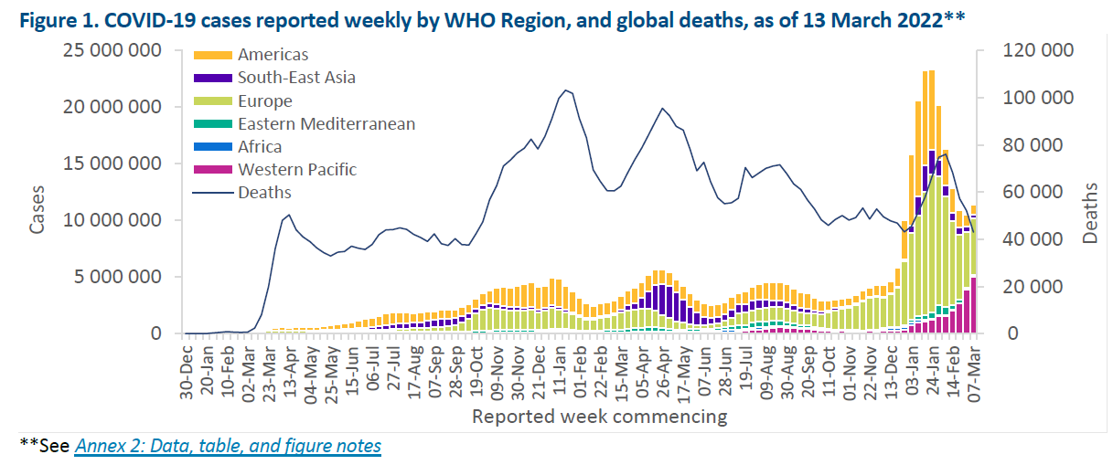
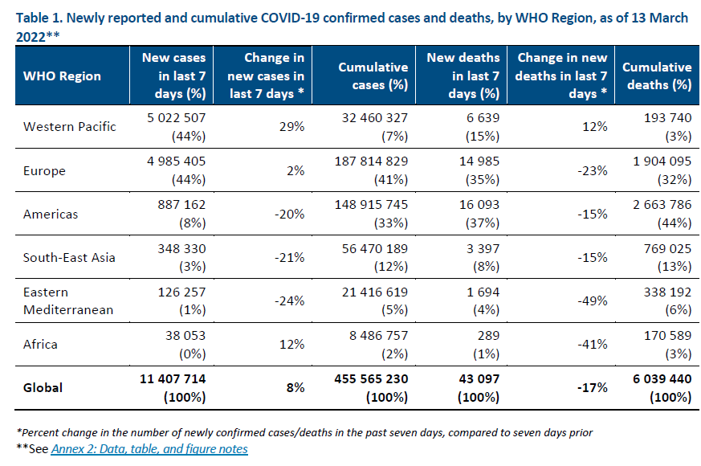
WHO epidemiological update, 15.03.2021
Global erneut zunehmende Fallzahlen
Steigender Trend in Westpazifik, Afrika und Europa
Todesfälle global abnehmend, nur in Westpazifik zunehmend (v.a. in China, Südkorea, Neuseeland)
Quelle: WHO SitRep 15.03.2022, Datenstand 13.03.2022

Slide 3
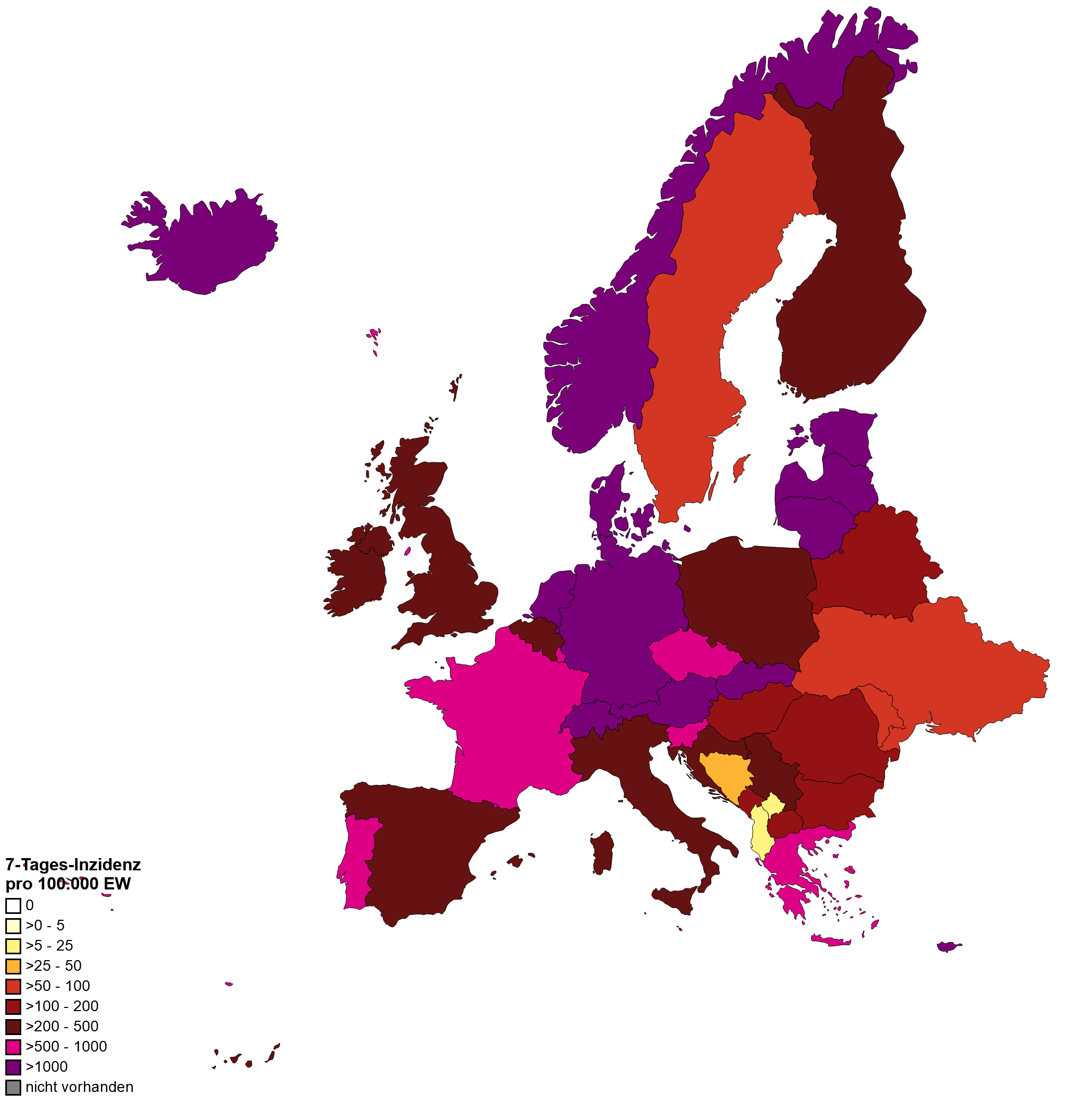
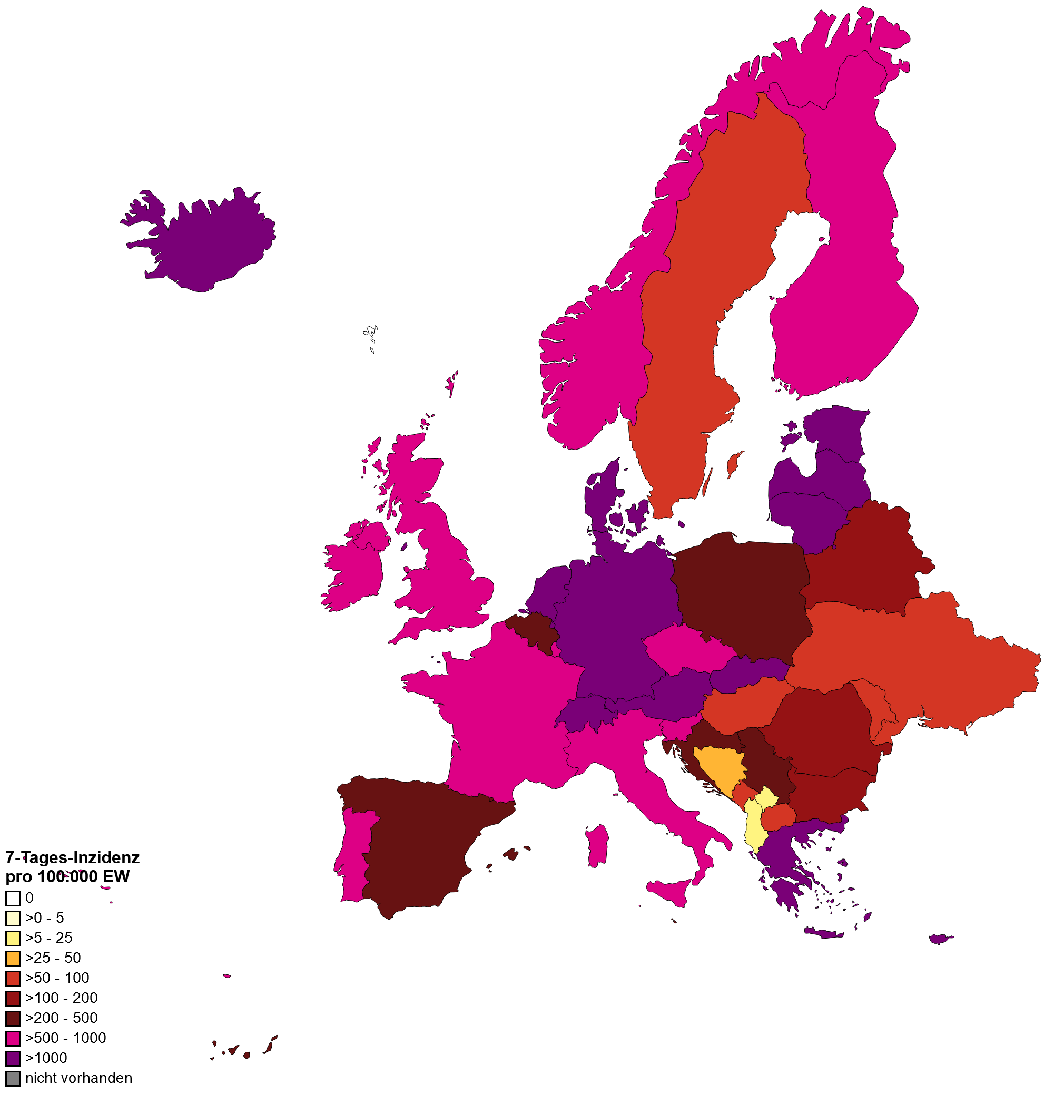
7-Tages-Inzidenz pro 100.000 Einwohner in Europa
WHO, 08.03.2022
WHO, 15.03.2022

Slide 4
Rekombinante Delta - Omikron
Berichte über rekombinante Viren aus Delta und Omikron (Delta AY.4 mit Omikron BA.1-Spikeprotein):
UK: 32 Fälle (14.02.22)
Frankreich: 27 Fälle (14 Fällen in zufälliger Stichprobe), erste Nachweise Anfang Januar 2022, Proben aus mehreren Regionen, mittleres Alter 37 Jahre, 33% 2x geimpft, 46% 3x geimpft, 1 Fall hospitalisiert (mit COVID) (GISAID: 36 Fälle, 15.03.2022)
Weitere Fälle in Dänemark (8 Fälle), Niederlande (1 Fall), Belgien (1 Fall)
Laut WHO noch keine Hinweise auf eine erhöhte Krankheitsschwere oder eine erhöhte Übertragbarkeit gegenüber Omikron, erste Berichte über Delta-typischen Geruchs- und Geschmacksverlust
Derzeit laborexperimentelle Untersuchungen zu Pathogenität und Neutralisierbarkeit
Laut WHO bisher keine Änderung in der Surveillance der Rekombinante
ECDC führt Rekombinante aus Delta AY.4.2./Omikron BA.1. seit dem 10.03.2022 als Variante unter Beobachtung („Variant under Monitoring“)
Rekombinante Frankreich
WHO EURO VV Call, SPF, 10.03.2022
Notes:
https://www.sciencedirect.com/science/article/pii/S0092867421009843#undfig1
UK HSA: https://assets.publishing.service.gov.uk/government/uploads/system/uploads/attachment_data/file/1057359/Technical-Briefing-37-25February2022.pdf
SPF: https://www.santepubliquefrance.fr/dossiers/coronavirus-covid-19/coronavirus-circulation-des-variants-du-sars-cov-2
https://www.nytimes.com/2022/03/11/science/deltacron-coronavirus-variant.html
https://www.gisaid.org/hcov19-variants/

Slide 5
Backup
Notes:
Viellecht nicht notwendig. Kann all ergänzung zur Inzidenzen genutzt werden

Slide 6
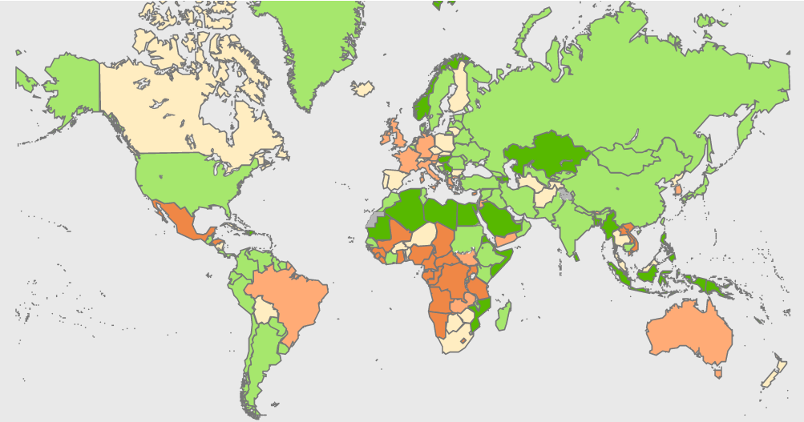
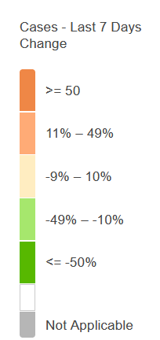
COVID-19 Fallzahlen – Veränderung in den letzten 7 Tagen
WHO, 15.03.2022
Notes:
https://covid19.who.int/

Slide 7
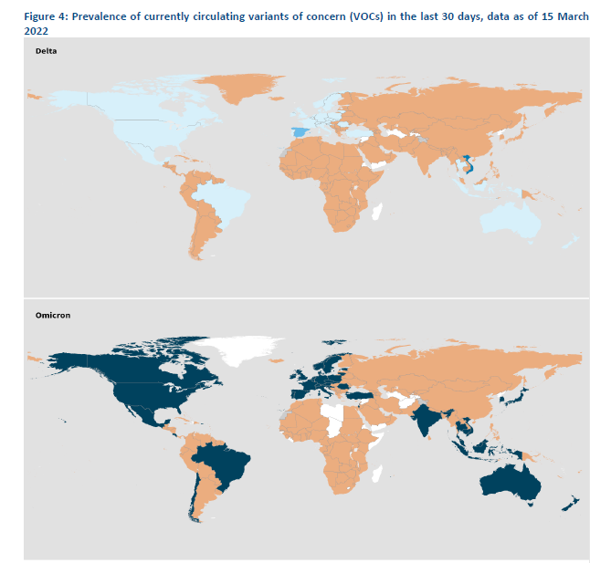
Virusvarianten Delta und Omikron - Weltweit
Quelle: WHO SitRep 15.03.2022, Datenstand 13.03.2022

